Slide 1




01
02
03
QUAN ĐIỂM
NỘI DUNG
04
VẬN DỤNG
CƠ SỞ
Quan điểm về vai trò và sức mạnh của đạo đức cách mạng
Quan điểm về những chuẩn mực đạo đức cách mạng
Quan điểm về những nguyên tắc xây dựng đạo đức cách mạng

Slide 2
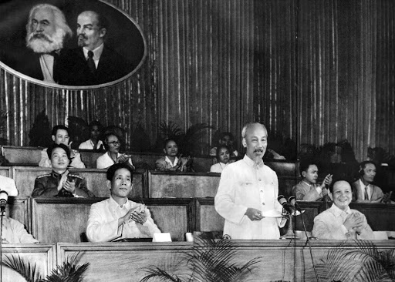
3
Quan điểm của Hồ Chí Minh về xây dựng con người
1. VỀ Ý NGHĨA LÝ LUẬN.
Ý nghĩa của việc xây dựng con người .
Nội dung xây dựng con người.
Phương pháp xây dựng con người.

Slide 3
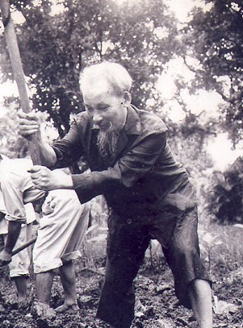
3.1.
Ý nghĩa của việc xây dựng con người

Slide 4
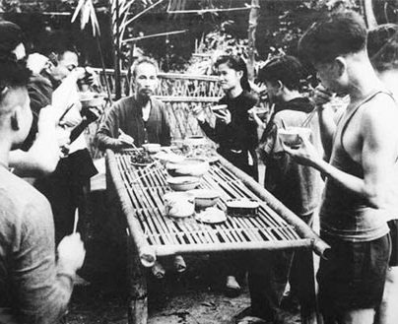
3.1.1. “Vì lợi ích mười năm thì phải trồng cây,vì lợi ích trăm năm thì phải trồng người”.
“Trồng người” là công việc lâu dài , gian khổ, vì lợi ích trước mắt và lâu dài, là công việc của văn hóa, giáo dục.
“Trồng người” phải được tiến hành thường xuyên trong suốt quá trình đi lên CNXH và phải đạt được kết quả cụ thể trong từng giai đoạn cách mạng.
Nhiệm vụ “Trồng người “ phải được tiến hành song hành với nhiệm vụ phát triển lực lượng sản xuất và quan hệ sản xuất XHCN
“Trồng người “ phải được tiến hành bền bỉ thường xuyên trong suốt cuộc đời mỗi người với ý nghĩa vừa là quyền lợi vừa là trách nhiệm của cá nhân đối với sự nghiệp xây dựng đất nước
Công việc “trồng người“ là trách nhiệm của Đảng, các đoàn thể chính trị xã hội kết hợp với tính tích cực chủ động của mỗi người

Slide 5
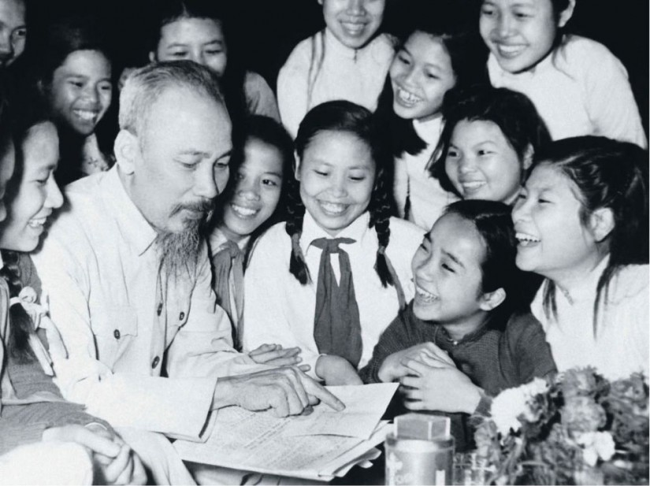
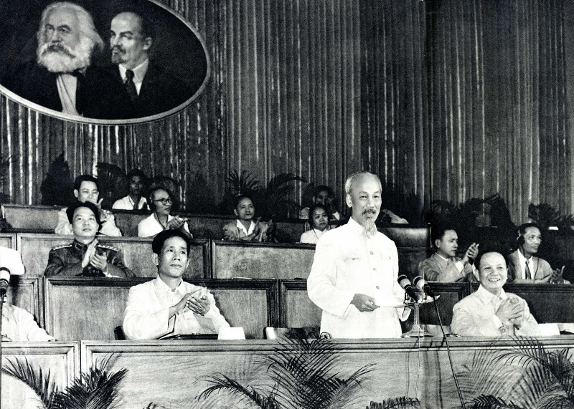
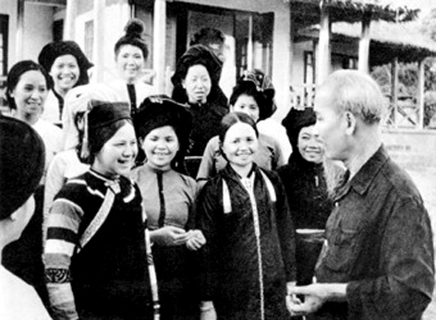
3.1.2. “Muốn xây dựng CNXH, trước hết cần phải có những con người XHCN ”.
CNXH tạo ra những con người XHCN,
Con người XHCN là động lực xây dựng XHCN.
Việc xây dựng con người XHCN được đặt ra từ đầu, phải được quan tâm trong suốt quá trình xây dựng XHCN.
Cần có người tiến bộ, tiêu biểu cho con người XHCN để làm gương cho mọi người.

Slide 6
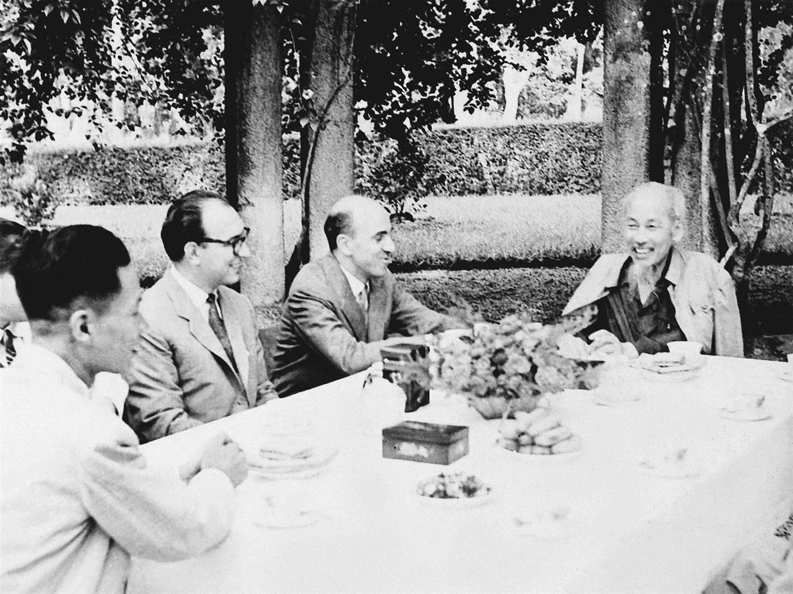
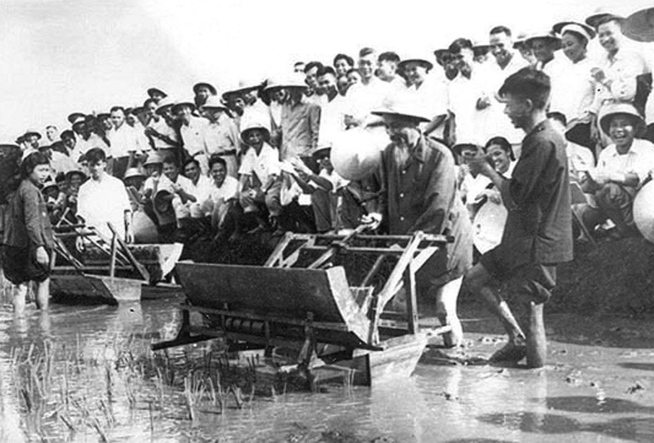
3.2.
Nội dung xây dựng con người

Slide 7

3.2. Nội dung xây dựng con người.
Có ý thức làm chủ, tinh thần tập thể XHCN và tư tưởng “mình vì mọi người, mọi người vì mình ”.
Cần kiệm xây dựng đất nước, hăng hái bảo vệ Tổ Quốc.
Có lòng yêu nước nồng nàn, tinh thần quốc tế trong sáng.
Có phương pháp làm việc khoa học, phong cách quần chúng, dân chủ, nêu gương.

Slide 8
3.3. Phương pháp xây dựng con người
Thanks for whatching

Slide 9
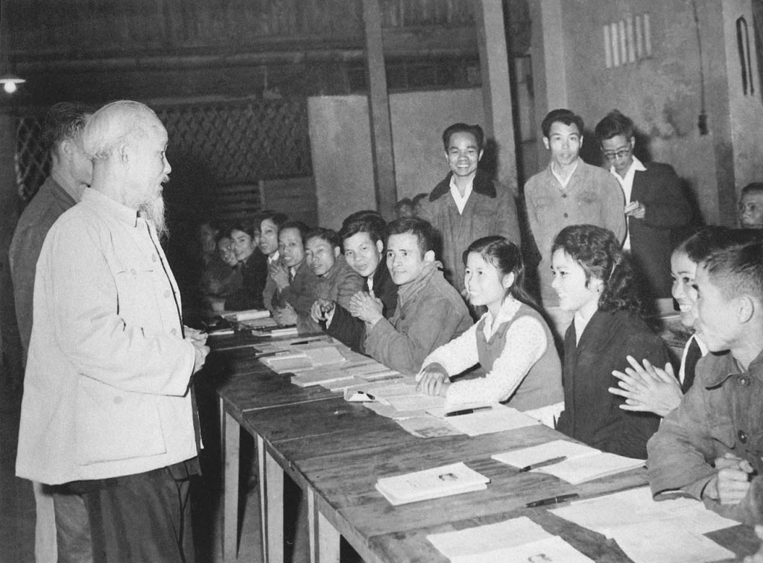
3. 3. Phương pháp xây dựng con người
Mỗi người tự rèn luyện, tu dưỡng ý thức, kết hợp chặt chẽ với xây dựng cơ chế, tính khoa học của bộ máy và tạo dựng nền dân chủ.
Biện pháp giáo dục có một vị trí quan trọng
Chú trọng vai trò của tổ chức Đảng, chính quyền, đoàn thể quần chúng.

Slide 10
01
02
03
QUAN ĐIỂM
NỘI DUNG
04
VẬN DỤNG
CƠ SỞ
Quan điểm về vai trò và sức mạnh của đạo đức cách mạng
Quan điểm về những chuẩn mực đạo đức cách mạng
Quan điểm về những nguyên tắc xây dựng đạo đức cách mạng

Slide 11
4
Sự vận dụng tư tưởng Hồ Chí Minh về con người hiện nay.
1. VỀ Ý NGHĨA LÝ LUẬN.
Việc xây dựng con người Việt Nam.
Quan điểm của Đảng về xây dựng con người toàn diện thông qua đại hội lần thứ XIII.

Slide 12
4.1. Việc xây dựng con người Việt Nam hiện nay.
Thanks for whatching
4.1.
Việc xây dựng con người Việt Nam hiện nay.

Slide 13
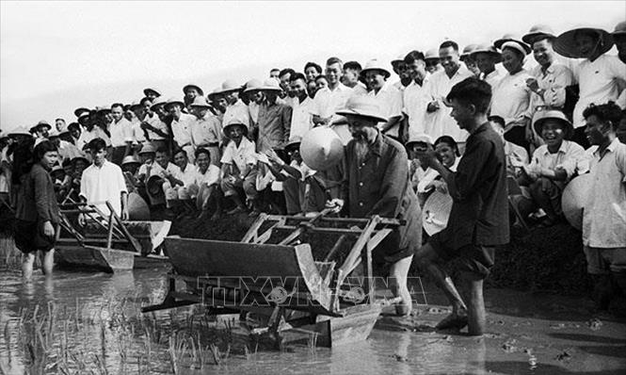
4.1. Việc xây dựng con người Việt Nam hiện nay.
Sự nghiệp “trồng người ” ở Việt Nam hiện nay đã có nhiều chuyển biến tích cực, đạt được nhiều kết quả.
Nhà nước quan tâm đến việc phát triển các chính sách xã hội.
3. QUAN ĐIỂM VỀ NHỮNG NGUYÊN TẮC XÂY DỰNG ĐẠO ĐỨC CÁCH MẠNG
Hệ thống an sinh xã hội ngày càng được nâng cao.
Đầu tư xây dựng cơ sở vật chất cho các vùng khó khăn, nâng cấp , làm mới, cải tạo các tuyến giao thông, tạo điều kiện phát triển kinh tế.
Việc thực hiện xóa đói, giảm nghèo những năm qua được ghi nhận và đánh giá cao.

Slide 14
4.2. Quan điểm của Đảng về xây dựng con người phát triển toàn diện thông qua đại hội lần thứ XIII
Nghị quyết Đại hội ĐBTQ lần thứ XIII xác định: “Phát triển toàn diện con người Việt Nam đang từng bước trở thành trung tâm của chiến lược phát triển kinh tế - xã hội
3. QUAN ĐIỂM VỀ NHỮNG NGUYÊN TẮC XÂY DỰNG ĐẠO ĐỨC CÁCH MẠNG
Đại hội đặt ra vấn đề: “ Đúc kết, xây dựng heek giá trị vă hóa, hệ giá trị con người Việt Nam ”
Đại hội cũng nhấn mạnh, làm rõ yêu cầu: “Xây dựng hệ giá trị quốc gia, hệ giá trị văn hóa và chuẩn mực con người gắn với giữ gìn, phát triển hệ gia đình Việt Nam trong thời kì mới”.
.

Slide 15
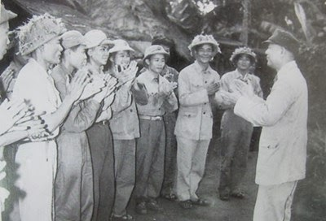
4.2. Quan điểm của Đảng về xây dựng con người phát triển toàn diện thông qua đại hội lần thứ XIII
Đảng ta xác định: con người vừa là mục tiêu vừa là động lực của sự phát triển, xây dựng và phát huy nhân tố con người, đặt con người vào vị trí trung tâm của chiến lược ổn định và phát triển kinh tế - xã hội.
Đạo đức cách mạng theo quan điểm Hồ Chí Minh
Những chuẩn mực đạo đức cách mạng
Những nguyên tắc xây dựng đạo đức cách mạng
2. VỀ Ý NGHĨA THỰC TIỄN
03
GIÁ TRỊ Ý NGHĨA

Slide 16
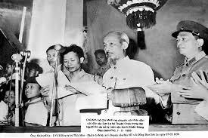
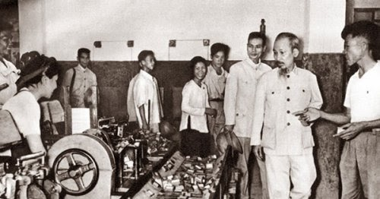
4.2. Quan điểm của Đảng về xây dựng con người phát triển toàn diện thông qua đại hội lần thứ XIII
Một số nội dung cơ bản cần làm để phát triển con người được nêu ra tại Đại hội Đại biểu Toàn quốc lần thứ XIII.
Không ngừng chăm lo, giáo dục, bồi dưỡng, quan tâm về mọi mặt đối với con người.
Phát huy giá trị sức mạnh con người Việt Nam đáp ứng với yêu cầu, nhiệm vụ của thời kỳ mới.
Kiên quyết đấu tranh, xử lí những cá nhân, tập thể vi phạm pháp luật, nói và làm không đúng với chủ trương, đường lối của Đảng.

Slide 17
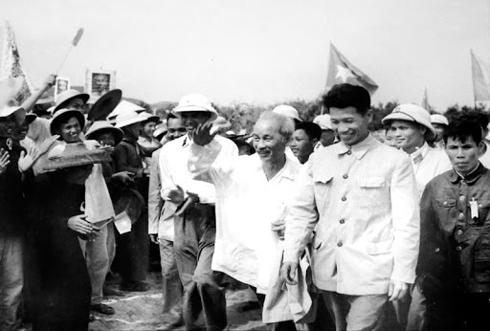
TỔNG KẾT
“ Trồng người” là công việc “trăm năm” , không thể nóng vội một sớm một chiều , không thể làm một lúc là xong, cũng không phải tuỳ tiện, đến đây hay đến đó. Cả cuộc đời Hồ Chí Minh là một hình mẫu con người nhân văn của thời đại mới.Trong con người Hồ Chí Minh là sự thống nhất giữa lòng yêu thương con người với lòng tin, sự tôn trọng và ý chí hành động triệt để giải phóng dân tộc , giải phóng xã hội , giải phóng con người.
Đảng Cộng Sản Việt Nam do Chủ tịch Hồ Chí Minh sáng lập, lấy chủ nghĩa Mác-LêNin và tư tưởng Hồ Chí Minh làm nền tảng tư tưởng và kim chỉ nam cho hành động. Tư tưởng về con người của Đảng Cộng Sản Việt Nam nhất quán với tư tưởng về con người của Hồ Chí Minh. Con người Việt Nam đang là trung tâm trong “chiến lược phát triển toàn diện”, đang là động lực của công cuộc xây dựng xã hội mới với mục tiêu “dân giàu nước mạnh , xã hội công bằng, văn minh, vững bước đi lên chủ nghĩa xã hội”.
TRÁCH NHIỆM CỦA CÁN BỘ ĐẢNG HIỆN NAY:

Slide 18
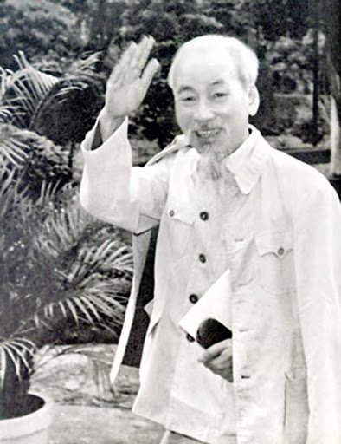
Nhóm 5
Thanks for watching
Nguyễn Thị Phương
Hoàng Trung Sơn
Vũ Thị Thanh
Vũ Văn Thành
Lê Thị Bích Thảo
Đoàn Thị Thanh Thư
Vũ Thị Thương
Trịnh Hải Triều
Đào Ngọc Trinh
Lưu Quốc Tuấn

Slide 19

Thanks for watching
Nhóm 6
Phạm Bảo Ngọc​
Nguyễn Thị Thu Trang​
Nguyễn Đình Chi​
Ngô Thị Mai​
Vũ Thị Thắm​
Nguyễn Thị Diệu Hằng​
Phạm Hải Triều​
Bùi Quang Huy​
Nguyễn Võ Việt Hưng
KAHOOT.IT
https://create.kahoot.it/share/ao-uc-cach-mang/

